Slide 1
স্বাগতম

Slide 2
খোকন রায় -২৫২৫৩
প্রভাষক ও বিভাগীয় প্রধান
ব্যবস্থাপনা বিভাগ
সরকারি জিল্লুর রহমান মহিলা কলেজ
ভৈরব, কিশোরগঞ্জ।

Slide 3
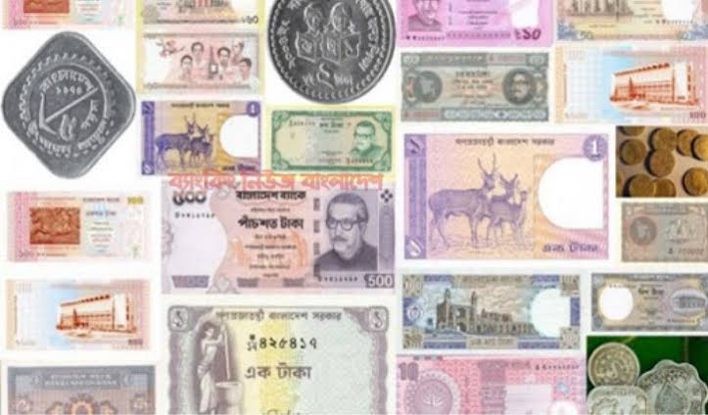
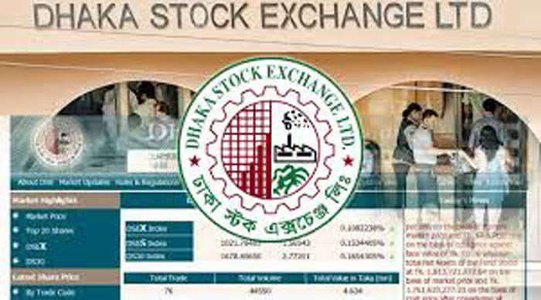
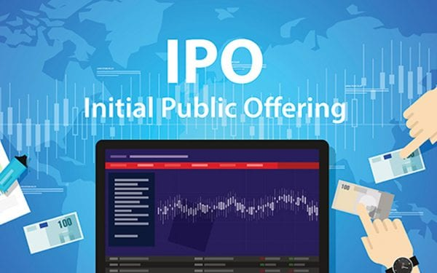
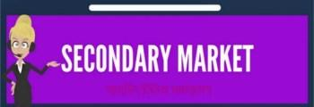
ছবিগুলো লক্ষ্য কর

Slide 4
একাদশ শ্রেণি
ফিন্যান্স,ব্যাংকিং ও বিমা ১ম পত্র
অধ্যায়ঃ দ্বিতীয়
আর্থিক বাজারের আইনগত দিকসমূহ

Slide 5
আলোচনার বিষয়ঃ
আর্থিক বাজার সম্পর্কে ধারণা

Slide 6
শিখনফল
১)আর্থিক বাজার কি তা বলতে পারবে।
২) আর্থিক বাজারের কার্যাবলী সম্পর্কে ব্যাখ্যা করতে পারবে।
৩) আর্থিক বাজারের ধরণ বা উপাদান সমূহ চিহ্নিত করতে পারবে।
৪)মুদ্রা বাজার ও মূলধন বাজার সম্পর্কে ব্যাখ্যা করতে পারবে।

Slide 7
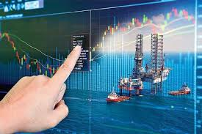
আর্থিক বাজার----
যে বাজারে আর্থিক সম্পদের ক্রয় – বিক্রয় হয় তাকে আর্থিক বাজার বলে ।
যেমন- শেয়ার, স্টক, বন্ড,ঋণপত্র, বিনিময় বিল ইত্যাদি।

Slide 8
আর্থিক বাজারের কার্যাবলিঃ
একটি দেশের অর্থনৈতিক স্থিতিশীলতা আনয়নে আর্থিক বাজারের ভূমিকা অনস্বীকার্য।
নিম্নোক্ত কার্যাবলিগুলি আর্থিক বাজারের মাধ্যমে সম্পন্ন হয়-
১) সঞ্চয় কার্যাবলি
২) সম্পদ সংক্রান্ত কার্যাবলি
৩) তারল্য কার্যাবলি
৪) ঋণ সংক্রান্ত কার্যাবলি
৫) পরিশোধ কার্যাবলি
৬)ঝুঁকি নিয়ন্ত্রণ কার্যাবলি
৭) নীতি সংক্রান্ত কার্যাবলি
৮) কর্মসংস্থান সৃষ্টি করা
৯)বিদেশি পুঁজি আকর্ষণ করা
১০)সরকারি তহবিল সরবরাহ

Slide 9
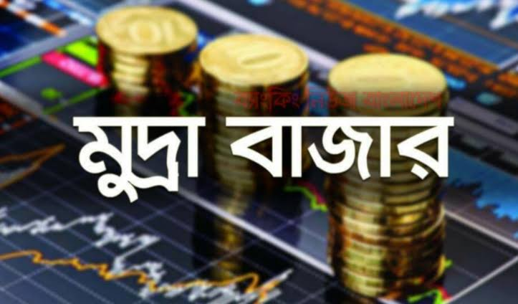
আর্থিক বাজার
মুদ্রা বাজার
মূলধন বাজার

Slide 10
মুদ্রা বাজার
যে বাজারে স্বল্পমেয়াদী অর্থাৎ এক বছরের কম মেয়াদ সম্পন্ন সিকিউরিটিসমূহ ক্রয়- বিক্রয় করা হয় তাকে মুদ্রা বাজার বলে।
যেমনঃ ট্রেজারি বিল, হস্তান্তরযোগ্য দলিল, বাণিজ্যিক পত্র, ব্যাংকের স্বীকৃতি পত্র, কেন্দ্রীয় ব্যাংকের রিজার্ভ তহবিল, পুনঃক্রয় চুক্তি, নগদ টাকা ইত্যাদি।

Slide 11
মূলধন বা পুঁজি বাজার
যে বাজারে দীর্গমেয়াদি অর্থ ও আর্থিক সম্পদের লেনদেন বা ক্রয়- বিক্রয় হয় তাকে মূলধন বা পুঁজি বাজার বলে ।
যেমন- বন্ড বাজার, বন্ধকি বাজার, ইকুইটি বাজার ইত্যাদি।

Slide 12
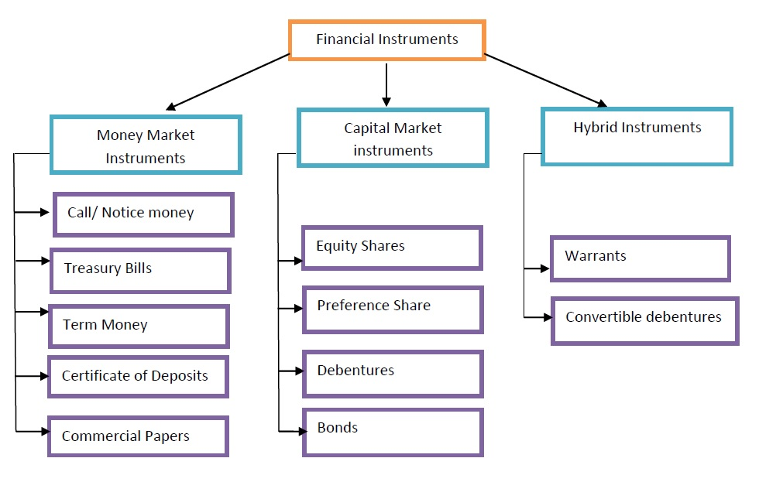

Slide 13
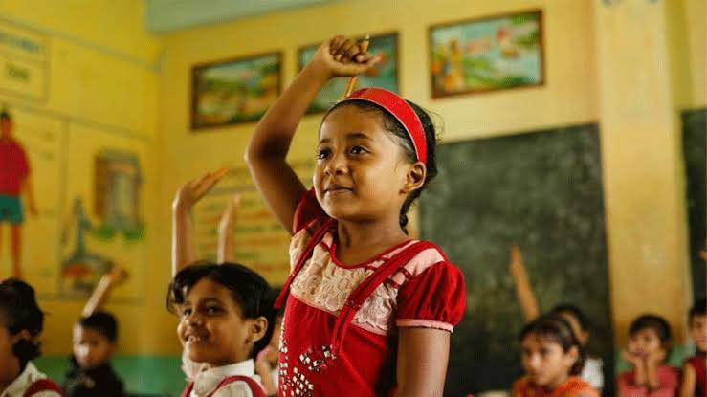
মূল্যায়নঃ
১) আর্থিক বাজার কি?
২) আর্থিক বাজার প্রধানত কয় ধরনের ও কি কি?
৩) মূলধন বাজার কি?
৪) মুদ্রা বাজার কি?
৫) আর্থিক বাজারের ০৫ টি কার্যাবলীর উল্লেখ কর।

Slide 14
দলগত কাজ
মুদা বাজার ও মূলধন বাজারের উপাদান গুলোর তালিকা তৈরি কর।

Slide 15
বাড়ির কাজ
মুদ্রা বাজার ও মূলধন বাজারের মধ্যে পার্থক্য নিরুপণ কর।

Slide 16
ধন্যবাদ

